Slide 1
Serie 3:
Resolución de problemas: Ejercicios 3.5, 3.6 y 3.10
Química - CBC 2020
Cátedra Bruno-Di Risio

Slide 2

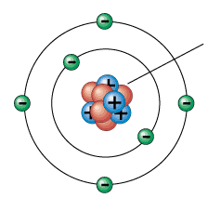

Comencemos, ante todo, recordando algunos conceptos básicos:
ÁTOMO: posee carga neutra → número de electrones = número de protones
Z=número atómico=número de protones
6 electrones
6 protones
Identidad del elemento
6 neutrones
En este caso, tengo 6 protones (me dieron el dato o me dieron el Z), voy a la tabla periódica y busco el numero 6 en la esquina superior izquierda, el elemento es el carbono
electrones
protones
Z=número atómico
Átomo de carbono
neutrones
Simbología de un átomo neutro
Aclaración: la tabla periódica que usamos esta en la solapa Información general del campus virtual.
Si usan otra tabla periódica, el lugar donde esta el Z puede variar.

Slide 3
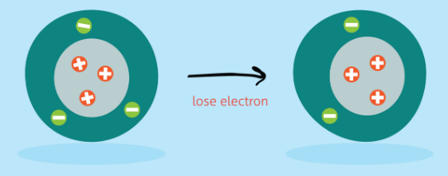

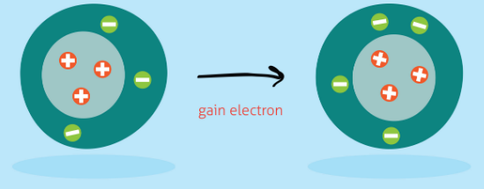

IÓN: átomo o un grupo de átomos que tiene una carga neta positiva o negativa
REPRESENTACIÓN GRÁFICA
CATIÓN: átomo con carga eléctrica positiva, debido a que el átomo neutro “perdió” electrones.
ÁTOMO
CATIÓN
Simbología
n ° electrones = 2
1 +
“perdió” electrones
n ° protones = 3
ANIÓN: átomo con carga eléctrica negativa, debido a que el átomo neutro “ganó” electrones.
ÁTOMO
ANIÓN
n ° electrones = 4
1 -
“ganó” electrones
n ° protones = 3
No se modifica el número de protones, solo se modifica el número de electrones

Slide 4

En la diapositiva anterior hicimos una representación gráfica de la obtención de CATIONES y ANIONES
Ahora vamos aprender hacer ECUACIONES de la obtención de CATIONES y ANIONES
-Colocar el átomo en la parte izquierda de la ecuación (a partir).
-Colocar el catión o anión en la parte derecha de la ecuación (obtención).
Dirección de la reacción
ÁTOMO
CATIÓN o ANIÓN
-NUNCA se deben colocar signos “-” en las ecuaciones, es decir, no se puede restar, solo se puede sumar + .
-Colocar la cantidad de electrones “perdidos” o “ganados” a la derecha o izquierda de la flecha según si se forma un catión o
anión.
Ej:
CATIÓN: el electrón se pierde, por lo tanto, se ubica a la derecha.
átomo
ANIÓN: el electrón se gana, por lo tanto, se ubica a la izquierda.
átomo

Slide 5

Comencemos con la resolución de problemas!!
Leer atentamente el enunciado del problema
3.5 Escribir ecuaciones que representen la obtención de los cationes siguientes a partir de los átomos correspondientes:
1- Ubico el átomo a la izquierda de la flecha , y luego a la derecha el catión.
2- El catión es trivalente (3+), significa que perdió 3 electrones, se ubican a la derecha de la flecha.
+ 3 e-

Slide 6
1- Ubico el átomo a la izquierda de la flecha , y luego a la derecha el catión.
2- El catión es divalente (2+), significa que perdió 2 electrones, se ubican a la derecha de la flecha.
+ 2 e-

Slide 7
1- Ubico el átomo a la izquierda de la flecha , y luego a la derecha el catión.
2- El catión es trivalente (3+), significa que perdió 3 electrones, se ubican a la derecha de la flecha.
+ 3 e-

Slide 8
3.6 Escribir ecuaciones que representen la obtención de los aniones siguientes a
partir de los átomos correspondientes:
1- Ubico el átomo a la izquierda de la flecha , y luego a la derecha el anión.
2- El anión es monovalente (1-), significa que ganó 1 electrón, y se ubica a la izquierda de la flecha.
+ 1 e-

Slide 9
1- Ubico el átomo a la izquierda de la flecha , y luego a la derecha el anión.
2- El anión es divalente (2-), significa que ganó 2 electrones, y se ubican a la izquierda de la flecha.
+ 2 e-
2- El anión es monovalente (1-), significa que ganó 1 electrón, y se ubica a la izquierda de la flecha.

Slide 10
1- Ubico el átomo a la izquierda de la flecha , y luego a la derecha el anión.
2- El anión es trivalente (3-), significa que ganó 3 electrones, y se ubican a la izquierda de la flecha.
+ 3 e-

Slide 11
3.10 Escribir el símbolo químico del átomo que es isoelectrónico con cada uno de los iones siguientes:
Recordar:
Isoelectrónico : se refiere a dos átomos , iones o moléculas que tienen la misma cantidad de electrones.
Me piden escribir el
símbolo químico del átomo
Dato del problema
?
que tiene la misma cantidad de electrones que
Primero averiguo número de electrones que tiene
Recordemos:
A: número másico: n° de protones + n° de neutrones
Z: número atómico: n° de protones
Tengo 2 datos importantes el Z y la carga 1+
Z: número atómico:37: 37 protones
Las subparticulas que determinan la carga : protones (+) y electrones (-)
carga
(-)n° de electrones:
(+)n° de protones: 37
1+
Z

Slide 12

Para deducir el numero de electrones realizo el siguiente pensamiento:
Tengo 37 protones (+), para que me quede una carga total de 1+, cuantos electrones (-) debería tener?
(-)n° de electrones: 36
(+)n° de protones: 37
1+
Saco el dato importante: 36 electrones
Volvamos al enunciado: Escribir el símbolo químico del átomo que es isoelectrónico con
En otras palabras me dice: Escribir el símbolo químico del átomo que tiene 36 electrones
?
Recordar el átomo tiene carga neutra!!
Entonces:
Si tengo 36 electrones (-), para que me quede una carga total de 0, cuantos protones (+) debería tener 36 protones, este es mi Z. Voy a la tabla periódica y me fijo que elemento tiene este Z.
Carga
(-)n° de electrones: 36
0
Z me identifica el elemento
(+)n° de protones: 36
= Kr

Slide 13
Enunciado: Escribir el símbolo químico del átomo que es isoelectrónico con
Me piden escribir el
símbolo químico del átomo
Dato del problema
?
que tiene la misma cantidad de electrones que
Primero averiguo número de electrones que tiene
Tengo 2 datos importantes el Z y la carga 2+
Z: número atómico:4: 4 protones
Para deducir el numero de electrones realizo el siguiente pensamiento:
Tengo 4 protones (+), para que me quede una carga total de 2+, cuantos electrones (-) debería tener?
carga
(-)n° de electrones: 2
(+)n° de protones: 4
2+
Z

Slide 14

Saco el dato importante: 2 electrones
Volvamos al enunciado: Escribir el símbolo químico del átomo que es isoelectrónico con
En otras palabras me dice: Escribir el símbolo químico del átomo que tiene 2 electrones
?
Recordar el átomo tiene carga neutra!!
Entonces:
Si tengo 2 electrones (-), para que me quede una carga total de 0, cuantos protones (+) debería tener? 2 protones, este es mi Z. Voy a la tabla periódica y me fijo que elemento tiene este Z.
Carga
(-)n° de electrones: 2
0
(+)n° de protones: 2
Z me identifica el elemento
= He

Slide 15
Enunciado: Escribir el símbolo químico del átomo que es isoelectrónico con
Me piden escribir el
símbolo químico del átomo
Dato del problema
?
que tiene la misma cantidad de electrones que
Primero averiguo número de electrones que tiene
Tengo 2 datos importantes el Z y la carga 2-
Z: número atómico:8: 8 protones
Para deducir el numero de electrones realizo el siguiente pensamiento:
Tengo 8 protones (+), para que me quede una carga total de 2-, cuantos electrones (-) debería tener?
carga
(-)n° de electrones: 10
(+)n° de protones: 8
2-
Z

Slide 16

Saco el dato importante: 10 electrones
Volvamos al enunciado: Escribir el símbolo químico del átomo que es isoelectrónico con
En otras palabras me dice: Escribir el símbolo químico del átomo que tiene 10 electrones
?
Recordar el átomo tiene carga neutra!!
Entonces:
Si tengo 10 electrones (-), para que me quede una carga total de 0, cuantos protones (+) debería tener? 10 protones, este es mi Z. Voy a la tabla periódica y me fijo que elemento tiene este Z.
Carga
(-)n° de electrones: 10
0
(+)n° de protones: 10
Z me identifica el elemento
= Ne

Slide 17
Cualquier consulta nos pueden contactar por el foro de consultas
de la comisión a la que correspondan

